Slide 1
Фитнес-клуб
2100 кв.м. отдельное здание под фитнес-клуб
1950 кв.м. отдельная парковка
1250 кв.м. тренажерный зал, crossfit, футзал, аэробика

Slide 2
АКТУАЛЬНОСТЬ ПРОЕКТА
Низкая конкуренция среди фитнес-клубов, вызванная плохой репутацией и ближайших фитнес-клубов (отсутствие надлежащего сервиса, низкое качество оборудования, судебные разбирательства владельцев фитнес-клуба).
Высокая стоимость абонементов в клубах конкурентах (29900, 21000).
Локация. Два строящихся квартала (сдача 2019-2021 год) общей численностью 7200 квартир. Расположение между двумя населенными пунктами общей численность 84000 чел.
Строительство здания с пожеланиями будущего арендатора, бесплатным благоустройством территории (асфальтированная парковка, ограждение периметра территории клуба), подключением электричества, воды и пожарных коммуникаций.
Низкая арендная ставка. 500 р./кв.м. и возможность заключения долгосрочной аренды (от 5 лет).
Отсутствие в городе спортивных кружков, секций для детей дошкольного и младшего школьного возраста.

Slide 3
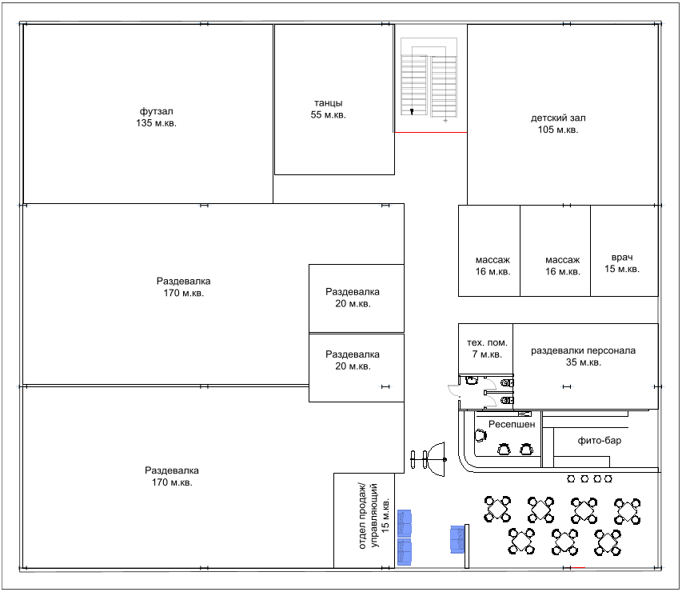
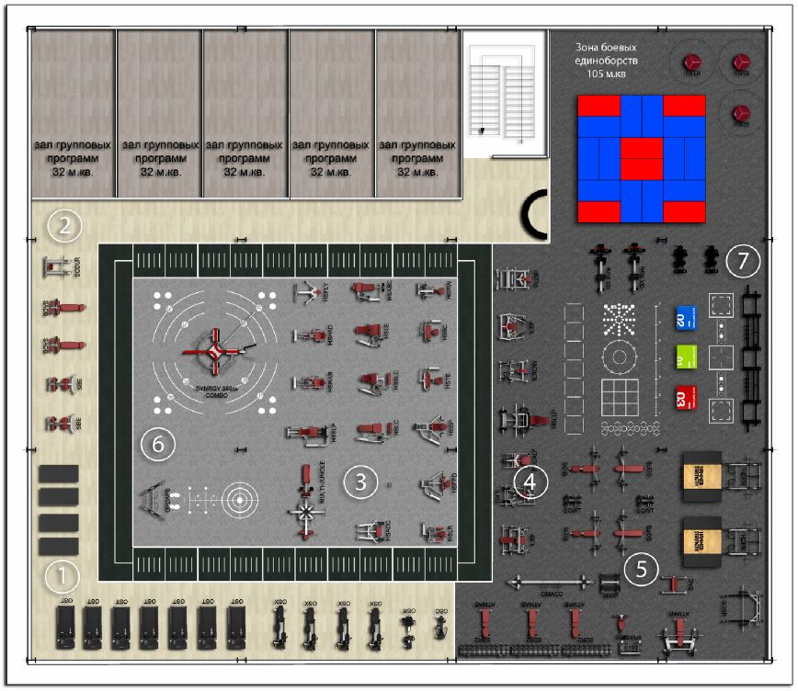
ПРОЕКТ ФИТНЕС-КЛУБА ДЛЯ ВСЕЙ СЕМЬИ

Slide 4
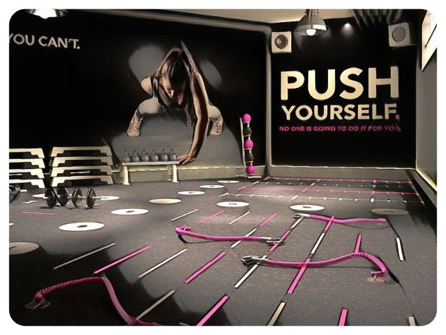
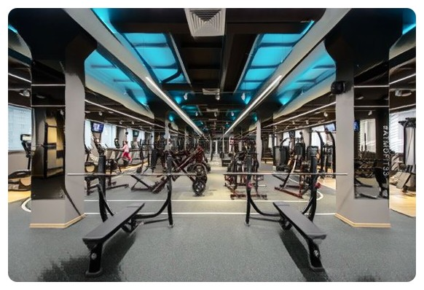
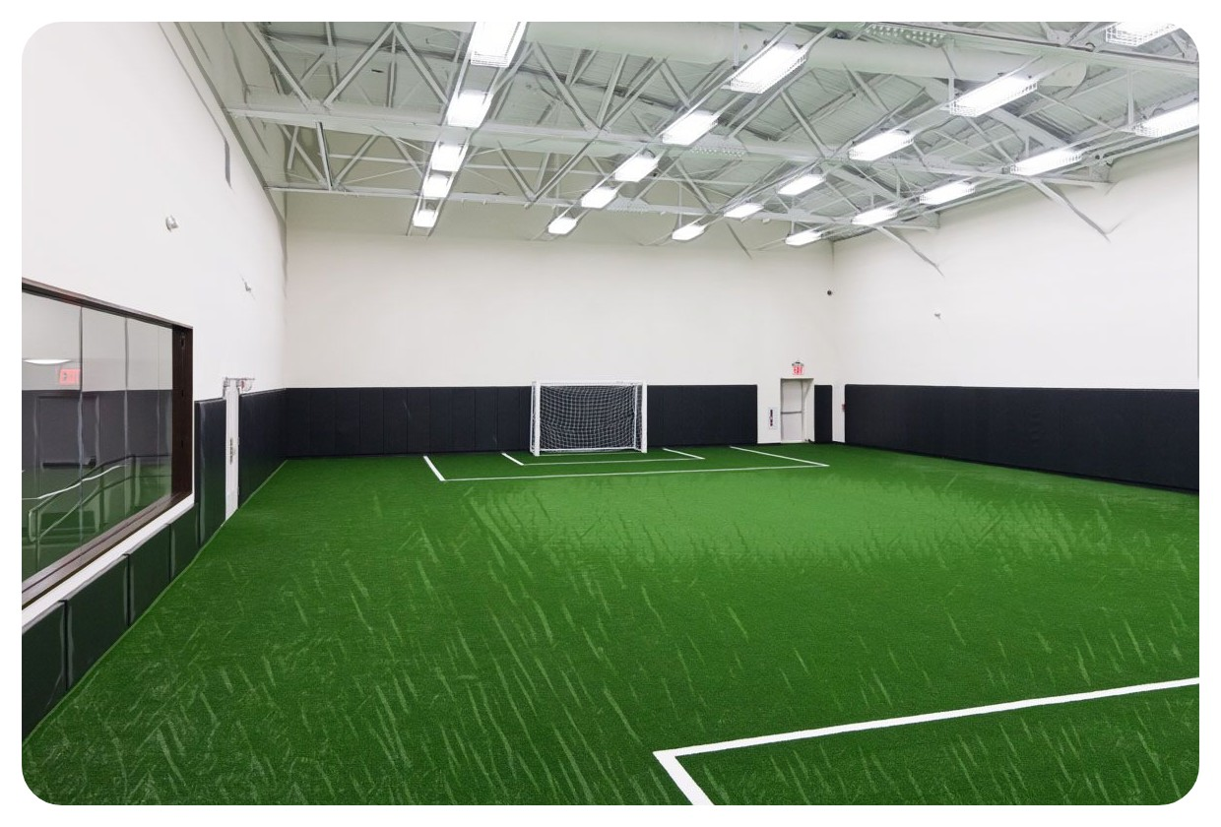
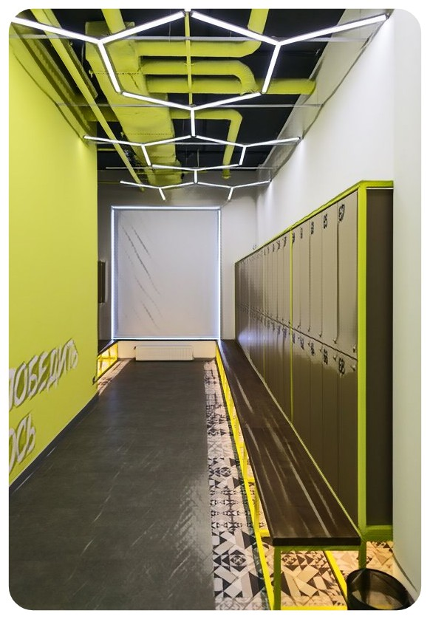
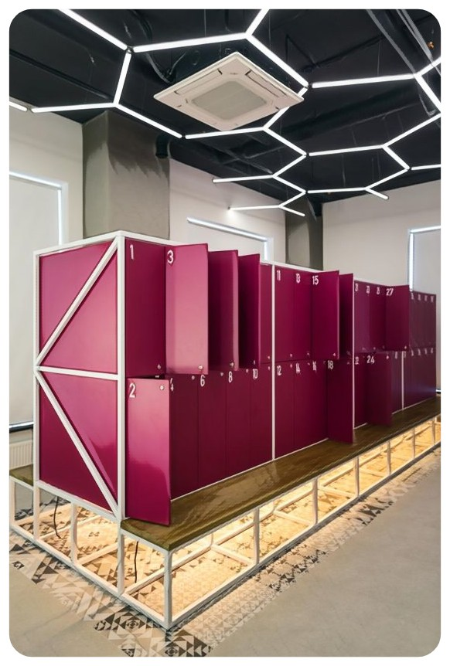
ПРОЕКТ
тренажерный зал зона единоборств зона crossfit
5 залов групповых программ футбольный зал
детский танцевальный зал детский зал единоборств
детская комната кафе просторные раздевалки
детские раздевалки

Slide 5
СРАВНЕНИЕ С КОНКУРЕНТАМИ
 | Фитнес-клуб | СССР | MAGIC FITNESSS | ДРУЖБА
Цена абонемента | 21000 руб./год. | 29900 руб./год. | 21000 руб./год. | 4100 руб./мес.
Арендная плата | 1 050 000 руб./мес. (500 руб.кв.м.) | 6 400 000 руб./мес. (750 руб./кв.м.) | 880 000 руб./мес (675 руб./кв.м.) | Собственность
Договор аренды | Долгосрочная (от 10 лет) | Ежегодная пролонгация договора (с 02.2012 по н.в.) | Ежегодная пролангация договора (с 06.2015 по н.в.) | _
Сервис | + | Негативные отзывы о грязном бассейне, полотетенцах, сломанных тренажерах, душевых, саунах. | Закрытые раздевалки, туалеты, душевые.Б/у тренажеры. | Неисправные тренажеры, высокая стоимость.
Парковка | + (1950 кв.м.) | + (1450 кв.м.) | - | + (платная,800 кв.м.)
Преимущества | Качественное оборудование, удачная локация (строящийся микройрайон) | Наличие бассейна | - | Наличие бассейна
Комментарий | Низкая цена, качественное оборудование, помесячная оплата абонемента, автоматизированная система контроля учета клиентов. | Высокая арендная плата, высокая стоиомость абонемента, большая зарплатная ведомость, негативная репутация. | Судебные разбирательства владельцев клуба, закрытые раздевалки и туалеты. | Отсутвие маркетинга и рекламы. Высокая стоимость абонемента. Старое оборудование.
низкая конкуренция среди фитнес-клубов
удачная локация ( 3 строящихся микрорайона в радиусе 1 км)
низкая арендная ставка (500 р.кв.м)
договор долгосрочной аренды (от 10 лет)
здание под фитнес-клуб
наличие собственной парковки
низкая репутация у конкурентов

Slide 6
КОМАНДА
Имя | Должность (Опыт) | Опыт работы
Канбеков Руслан | Генеральныйдиректор | Владелец женской фитнес-студии Beauty Gym. Опыт работы:Фитнес клуб СССР (оборот клуба в месяц - 11,2 млн. руб.) Зебра (о.к. - 7,1 млн. руб.) WorldGym (о.к. - 8,8 млн. руб.)
Ничега Маргарита | Руководитель отдела продаж (4 года) | Фитнес клуб СССР (количество активных абонементов – 4,8 тыс. чел.) Территория Фитнеса (количество активных абонементов – 5,8 тыс. чел.)

Slide 7
ВЛОЖЕНИЯ
Строительные материалы Строительные работы Ветиляцмя (материалы+работа) | 11 208 000 5 420 000 6 130 000
Оборудование | 24 140 000
ПО и автоматизация | 590 000
Мебель и электроника | 5 326 000
Реклама, маркетинг, брендинг | 780 000
ПОЛНАЯ СТОИМОСТЬ ПРОЕКТА - 53 886 200 руб.
РЕНТАБЕЛЬНОСТЬ 38% , СРОК ОКУПАЕМОСТИ - 31,5 мес.

Slide 8
КОНТАКТЫ
Канбеков Руслан Ильдарович
+7(977)487-04-08
rus10kan@mail.ru

